Slide 1
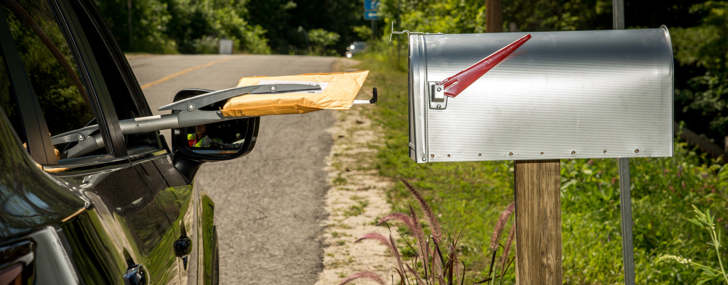
RRD V3+
Peer Mentor Training
Key considerations:
Better alignment with V3+ holder training. RSMCs are trained directly on installation and adjustments, therefore reducing requirements for peer mentor training.
Increased corporate familiarity with the equipment, reducing the need for historical context.
Training conducted at the regional level will offer more flexibility to accommodate operational needs.
Peer mentor program converted to blend of eLearning & in class training.
Training components:
eLearning includes the following:
RSMC Products V3+ (1.5 hours)
Peer Mentor Fundamentals (2 hours)
The classroom training (8 hours) focuses on the following:
Safe use of the RSMC products (Golder recommendations)
Strategies and best practices for providing coaching & feedback
How to safely perform on route observations and mentoring
Practical application and practice of the Peer Mentoring Method

Slide 2
Formation sur le mentorat pour les produits destinés aux FFRS V3+
Les principales considérations:
Meilleur alignement avec la formation des titulaires V3+. Les FFRS sont formés directement sur l’installation et les ajustements de l’équipement, ce qui réduit les besoins de mentorat par les pairs.
Connaissance accrue de l’équipement à l’échelle de l’organisation, réduisant le besoin de fournir un contexte historique.
La formation offerte à l’échelle régionale permettra une plus grande flexibilité afin de répondre aux besoins opérationnels.
Le programme de mentorat par les pairs est transformé en une formule hybride, combinant l’apprentissage en ligne et la formation en salle de classe.
Les composantes de la formation:
La formation en ligne comprend les modules suivants :
Produits destinés aux FFRS V3+ (1,5 heure)
Principes de base du mentorat (2 heures)
La formation en classe (8 heures) porte sur les éléments suivants:
Utilisation sécuritaire des produits FFRS (recommendations de Golder).
Stratégies et pratiques exemplaire pour offrir coaching et retroaction.
Méthode sécuritaires pour effectuer des observations en route et mentorat.
Application pratique et mise en pratique de la méthode de mentorat par les pairs.

